Slide 1
Проект
"Что за чудо-огород на окошке растет"

Slide 2
Паспорт проекта
1. Организация: МБДОУ «Детский сад компенсирующего вида №126 г. Саратова
3.Название проекта: «Что за чудо-огород на окошке растет»
4.Тема проекта: «Формирование интереса к исследовательской деятельности по выращиванию растений в комнатных условиях»
5. Автор проекта: воспитатель Иванова И.В.
6. Участники проекта: дети группы с ЗПР , родители воспитанников группы с ЗПР, воспитатель Быстрицкая Л.А, учитель-дефектолог Садтрудинова Т.Н., учитель-логопед Гарковенко А.Г., музыкальный руководитель Кадышева С.Г., педагог-психолог Нурматова Е.Г.
7. Тип проекта: информационно – экспериментально - творческий; групповой.
8. Сроки реализации проекта: долгосрочный, 2015-2016 учебный год, октябрь 2015– март 2016 год
9. Интеграция образовательных областей:
«Познавательное развитие», «Речевое развитие», «Социально-коммуникативное развитие», «Физическое развитие», «Художественно-эстетическое развитие».

Slide 3
Актуальность проекта
Мир растений удивительный и многообразный. Каждый внимательный наблюдатель и вдумчивый исследователь может открыть в нем для себя что-то новое.
Но в осенне-зимний период у детей угасает интерес к развитию растений, так как нет наглядности, а у детей наглядно-образное мышление. Для решения этой проблемы был создан “огород на окне”, который позволяет вести наблюдения за ростом и развитием растений, проводить экспериментальную работу по выявлению факторов, влияющих на рост и развитие растений и получение устойчивых трудовых умений и навыков по уходу за культурами огорода.

Slide 4
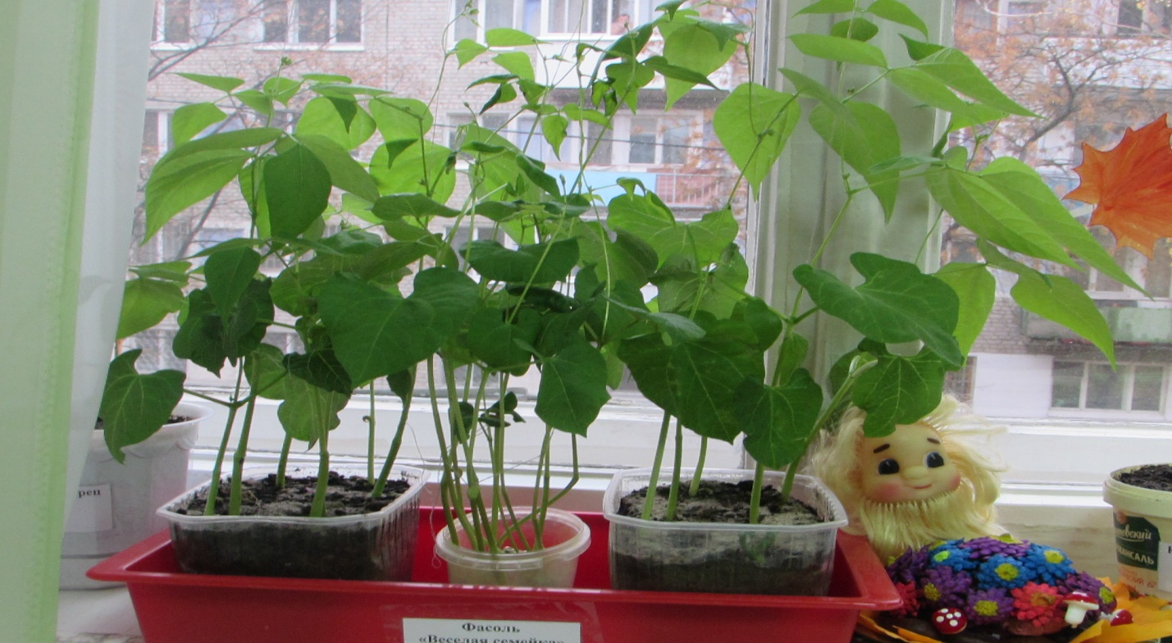
Цель проекта
Привитие практических навыков по формированию экологической культуры, создание в группе огорода на подоконнике, приобщение родителей к проектированию проекта.

Slide 5
Задачи
Обучающие: .
Продолжить знакомить детей с особенностями выращивания культурных растений (фасоль, лук, петрушка, укроп, овес);
Обобщать представление детей о необходимости света, тепла, влаги почвы для роста растений.
Продолжать формировать умение детей ухаживать за растениями в комнатных условиях.
Познакомить детей с лекарственными свойствами огородной зелени: петрушки, укропа, зелёного лука.
Развивающие:
Развивать чувство ответственности за благополучное состояние растений (полив, взрыхление, прополка сорняков)
Продолжать развивать наблюдательность – умение замечать изменения в росте растений, связывать их с условиями, в которых они находятся, правильно отражать наблюдения в оформлении модели «Что за чудо-огород на окошке растет».
Развивать речь детей, активизировать словарь (корень, луковица, посадить, углубление, условия, стрелка).
Развивать трудовые навыки, умение организовывать своё рабочее место в различных видах деятельности.
Воспитывающие:
Воспитывать бережное и доброе отношение к природе.
Воспитывать чувство самосохранения, умение заботиться о своём здоровье.
Воспитывать уважение к труду, бережное отношение к его результатам.
Формировать чувство ответственности при уходе за огородными растениями: вовремя полить, рыхлить почву, предохранять от прямых солнечных лучей
Корректирующие:
К
Расширять представление о том, как выращиваются огородные растения
Продолжать формировать умение детей ухаживать за растениями в комнатных условиях Развивать творческую, познавательную активность, устойчивость внимания, наглядно – действенное мышление, мелкую и общую моторику, композиционные умения.

Slide 6
Предполагаемый результат
Ознакомление детей с культурными растениями.
Получение с помощью опытнической работы необходимых условий для роста растений.
Выявление с помощью исследовательской работы разнообразия посевного материала.
Формирование бережного отношения к растительному миру.
Формирование уважительного отношения к труду.
Создание в группе огорода на подоконнике.
Активное участие родителей в реализации проекта.

Slide 7
Этапы работы
Проектировочный
Работа с педагогами | Работа с родителями | Работа с детьми
Изучение методической литературы по теме: Вовлечение детей в трудовую деятельность посредством экологического воспитания Составление перспективного плана работы по проекту: «Что за чудо-огород на окошке растет» Подборка игр для проведения различных видов деятельности | Беседа с родителями «Огород на окне». Обсудить цели и задачи проекта. Сформировать интерес у родителей по созданию условий для реализации проекта. Консультация для родителей «Огород на подоконнике». Просвещать родителей по данной теме. Сбор материалов для модели «Что за чудо-огород на окошке растет» | Рассматривание книг, иллюстраций о растениях. Настольно - дидактические игры: «Во саду ли, в огороде», «Чудесный мешочек», «Овощи – фрукты», «Сад - огород». Изготовление атрибутов к драматизации русской народной сказки «Репка» Чтение: стихотворения: А. Максакова «Посадила в огороде», Т. Казырина «А у нас в саду порядок», сказки К. И. Чуковского «Огород» «Раз, два, три, четыре, пять - огород пошли сажать» (фото посадки семян )

Slide 8
Практический
Работа с педагогами | Работа с родителями | Работа с детьми
Реализация проекта «Что за чудо-огород на окошке растет». Организация всех видов детской деятельности (перспективный план). | Закупка семян, земли, орудий труда для ухода за огородом. | Продуктивная деятельность , аппликация овощей, фруктов, рисование сюжетов сельской и дачной жизни. НОД «Волшебная капелька», НОД «Полезная зелень, НОД «Раз, два, три, четыре, пять – огород пошли сажать». Настольно - печатные игры , сюжетно-ролевые игры подвижные игры. Драматизация сказки «Репка». Составление рассказа «Как я помогаю на огороде», разучивание пословиц, поговорок о труде их драматизация. Чтение: стихотворений, загадок, пословиц, поговорок об овощах, фруктах. Организация дежурства по уходу за растениями, коллективные индивидуальные поручения.

Slide 9
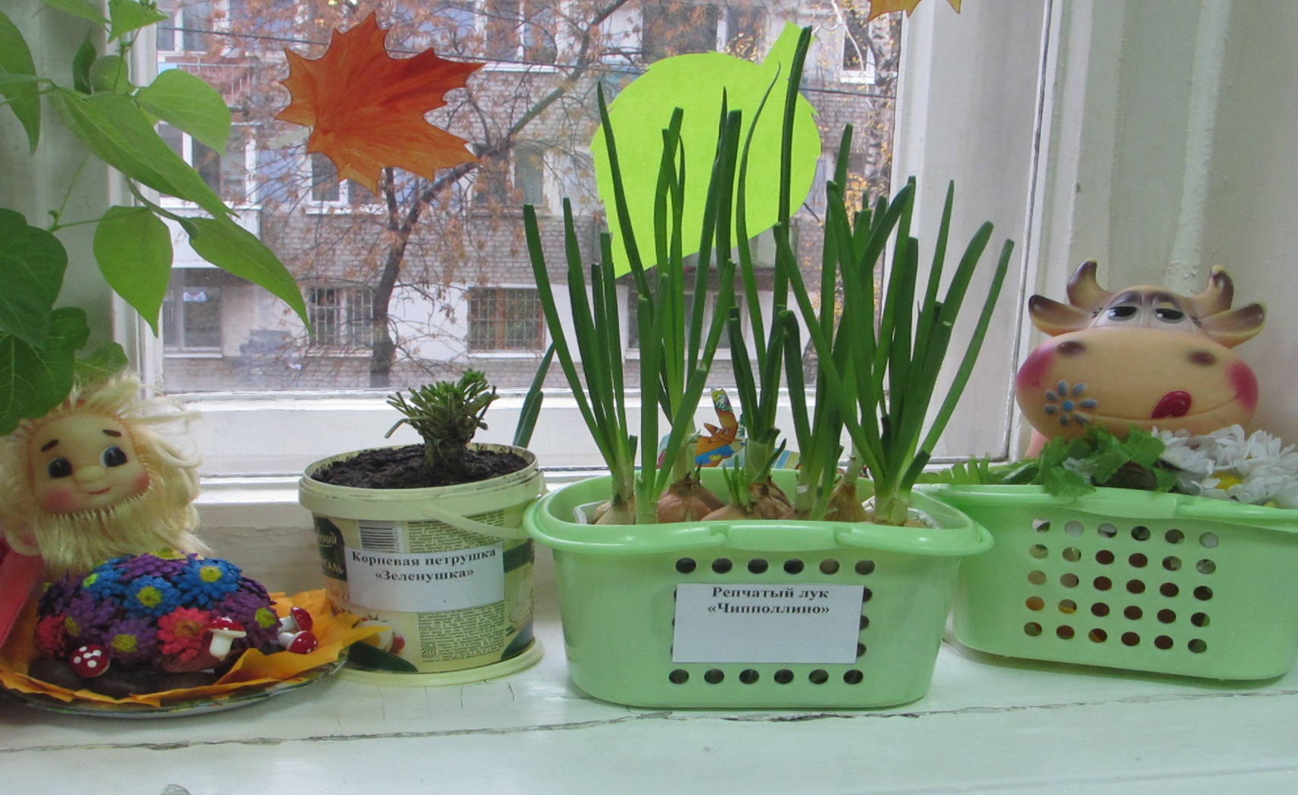
Презентационный
Обработка и оформление материалов проекта в виде презентации.

Slide 10
Работа с детьми

Slide 11
Работа с детьми

Slide 12
Работа с детьми

Slide 13
Сотрудничество с родителями

Slide 14
Результаты проекта
Дети познакомились с культурными растениями.
В результате практической и опытнической деятельности дети получили необходимые условия для роста растений.
Дети увидели многообразие посевного материала.
Дети стали бережнее относиться к растительному миру.
В группе был создан огород на окне.
Дети стали более уважительно относиться к труду.
Дети совместно с воспитателем вырастили «свой огород».
Родители приняли активное участие в проекте «Что за чудо-огород на окошке растет».

Slide 15
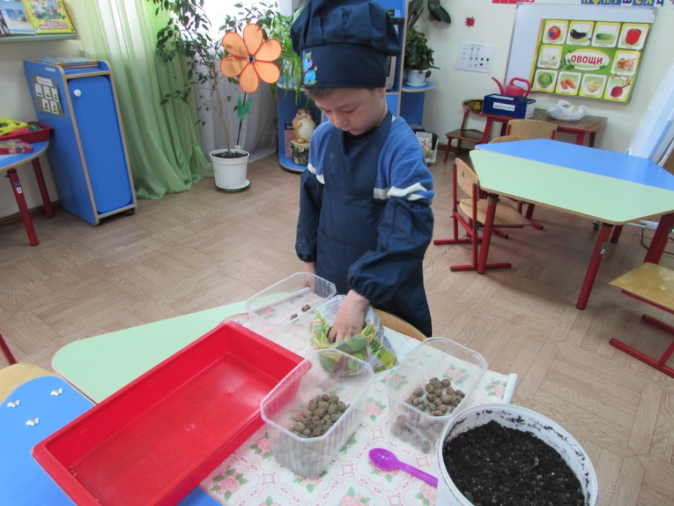
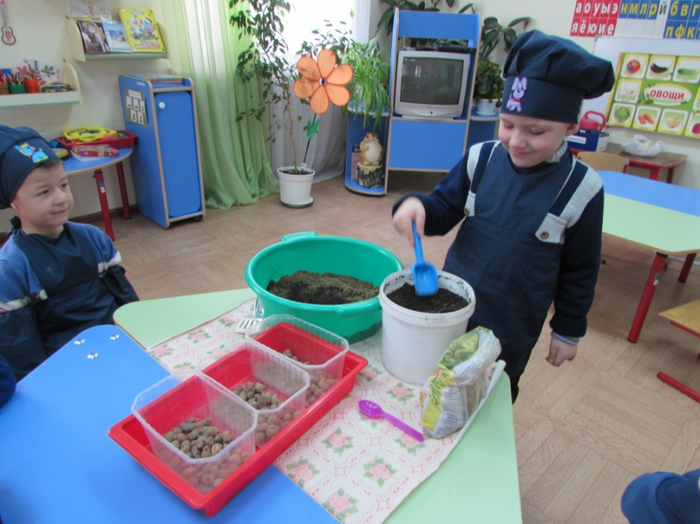
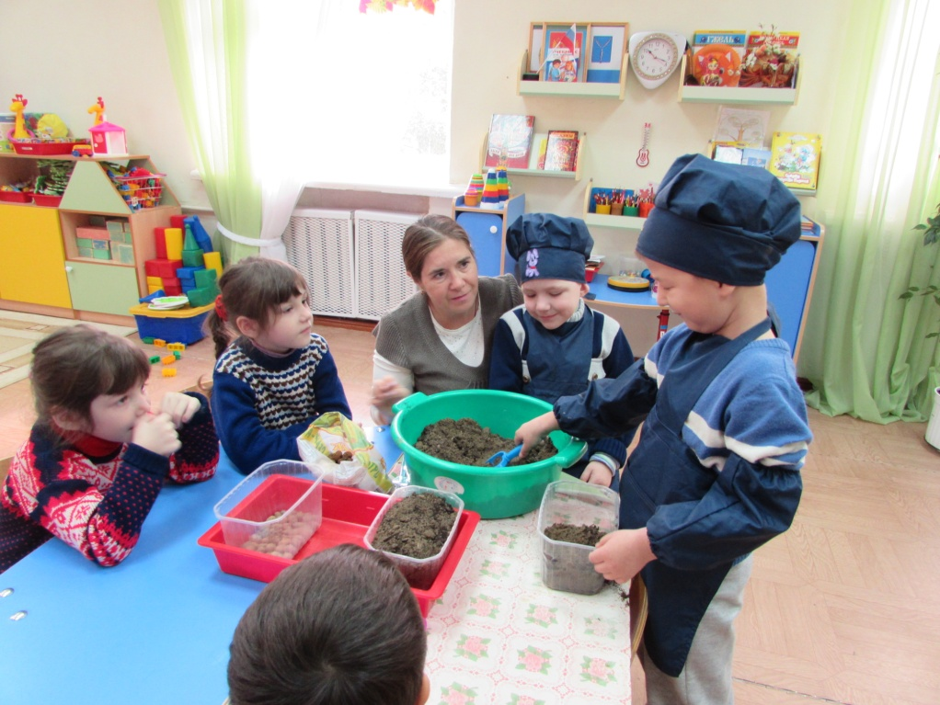
Подготовка земли для посадки огорода

Slide 16
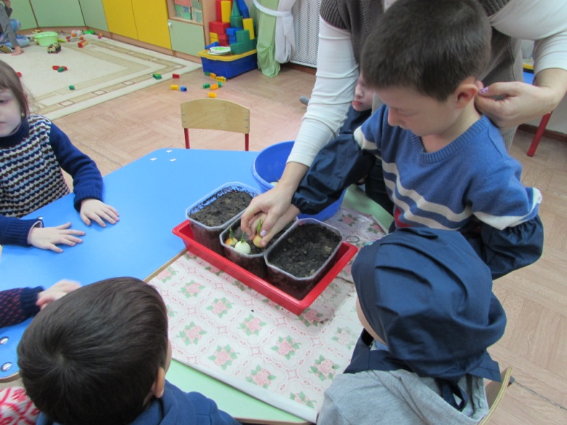
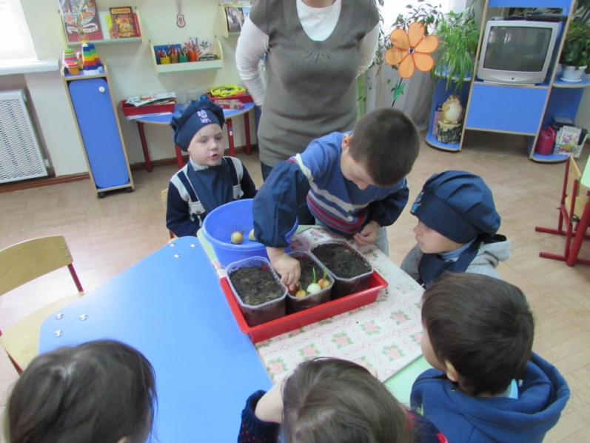
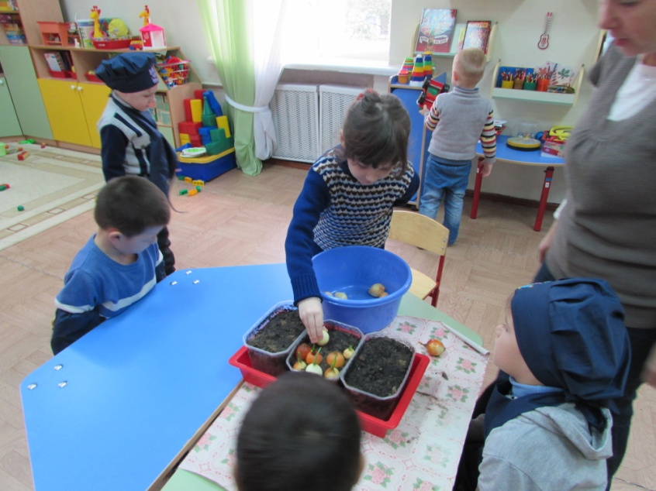
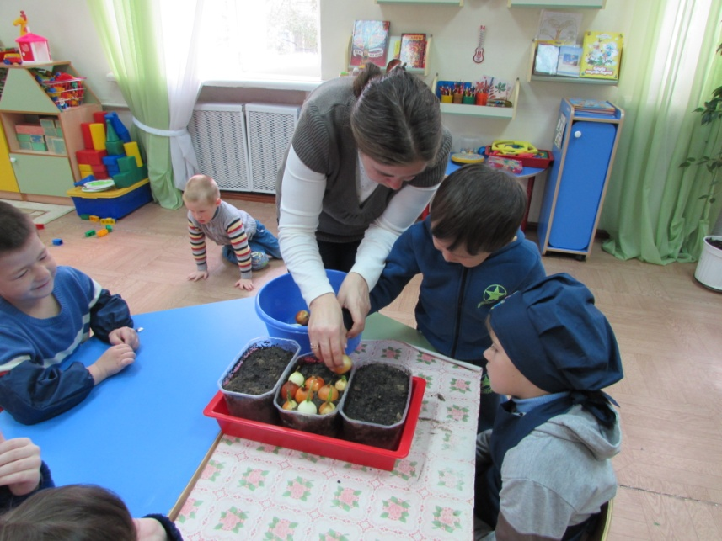
Посадка репчатого лука на зелень

Slide 17
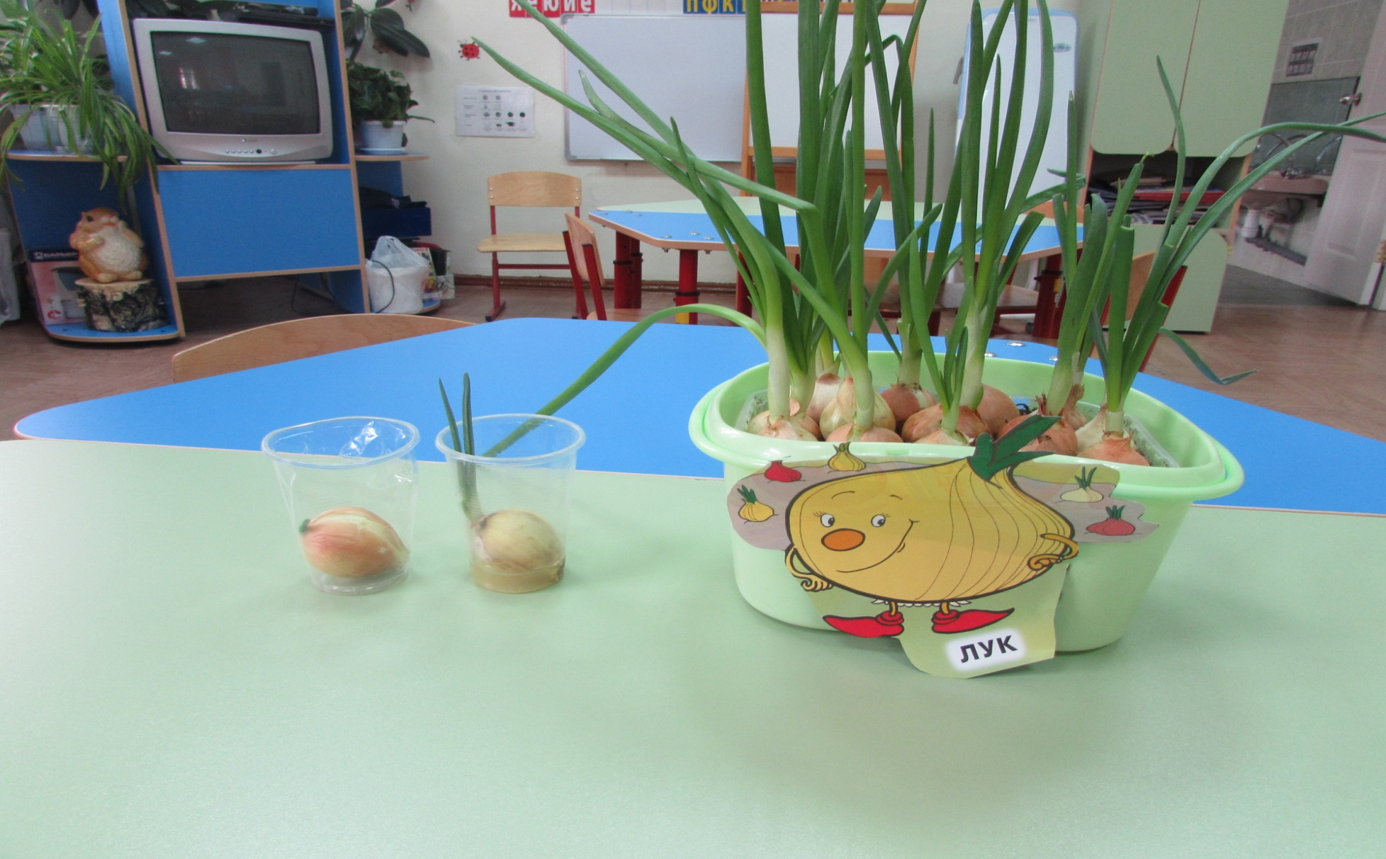
Эксперименты с луком

Slide 18
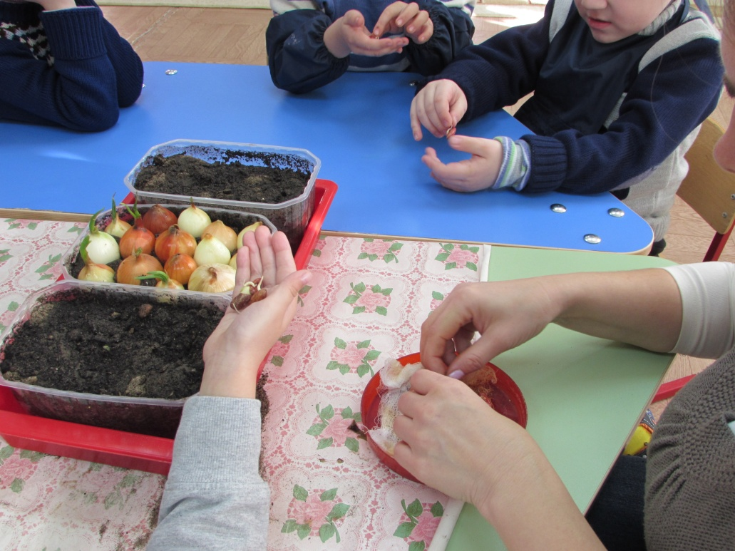
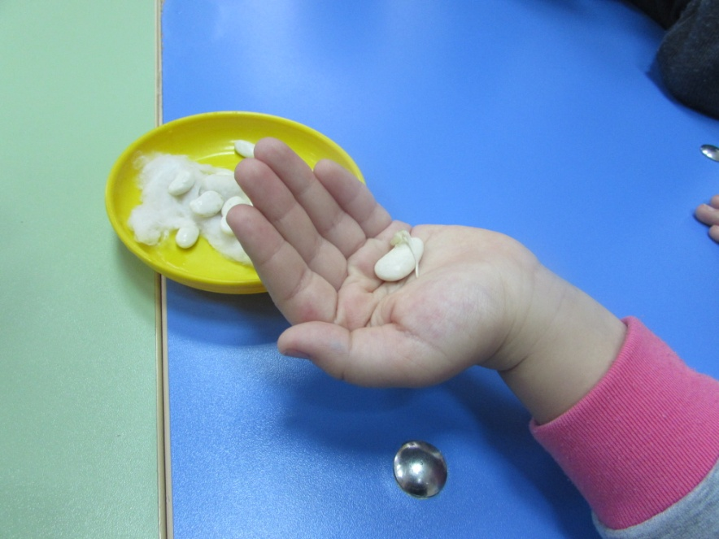
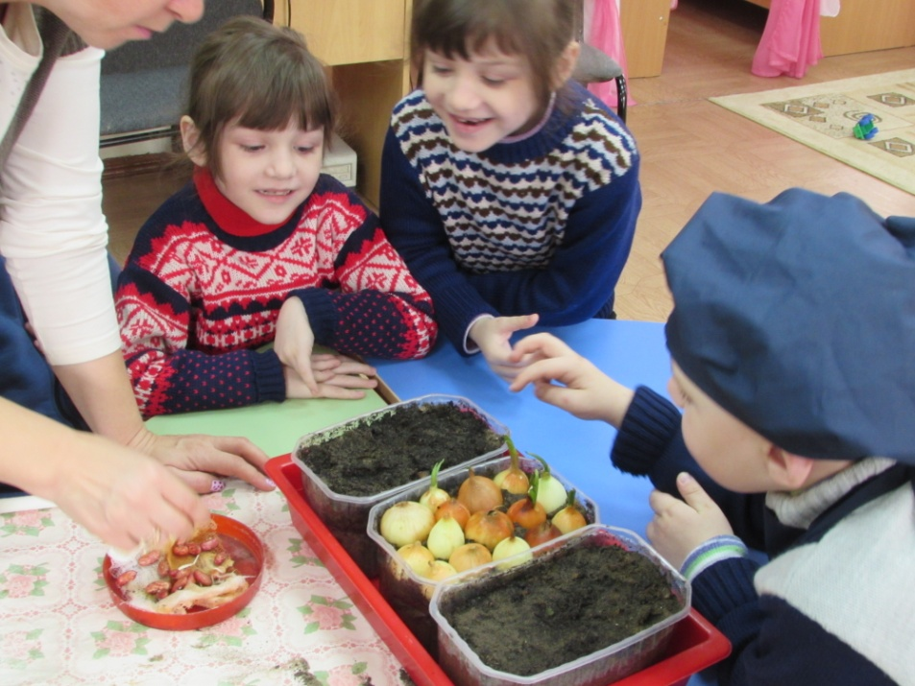
Посадка фасоли «Веселая семейка»

Slide 19
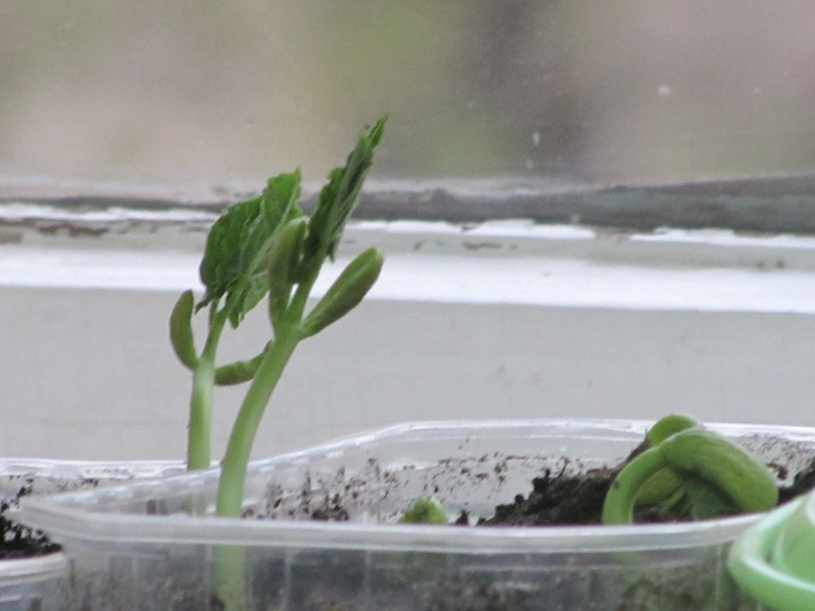
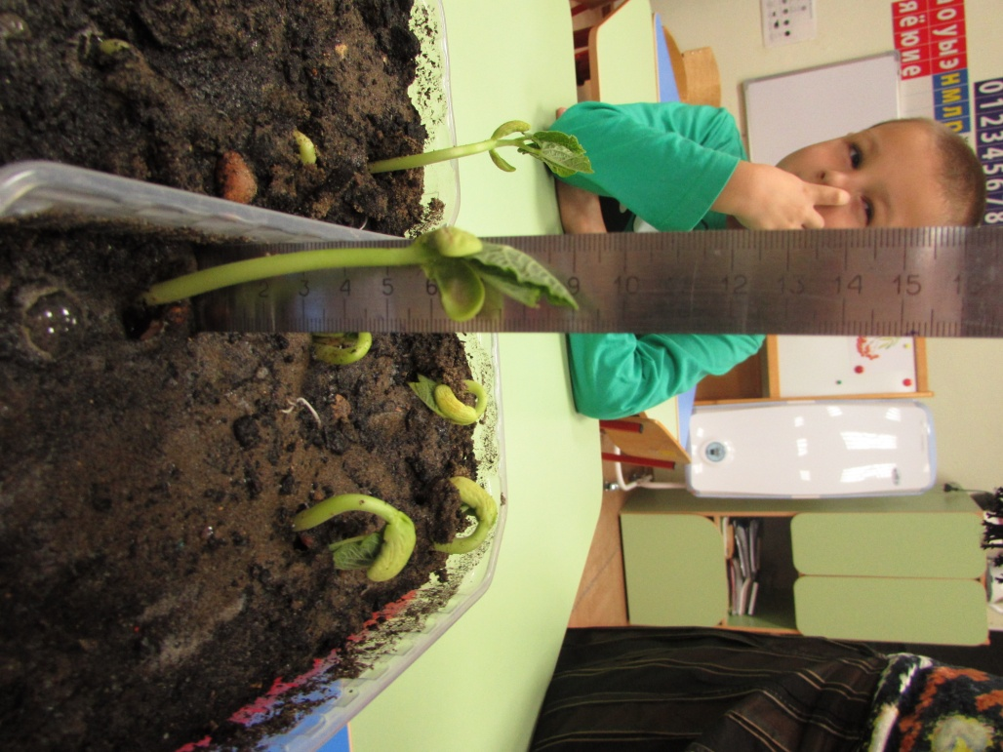
Наблюдение за ростом и развитием «Веселой семейки»

Slide 20
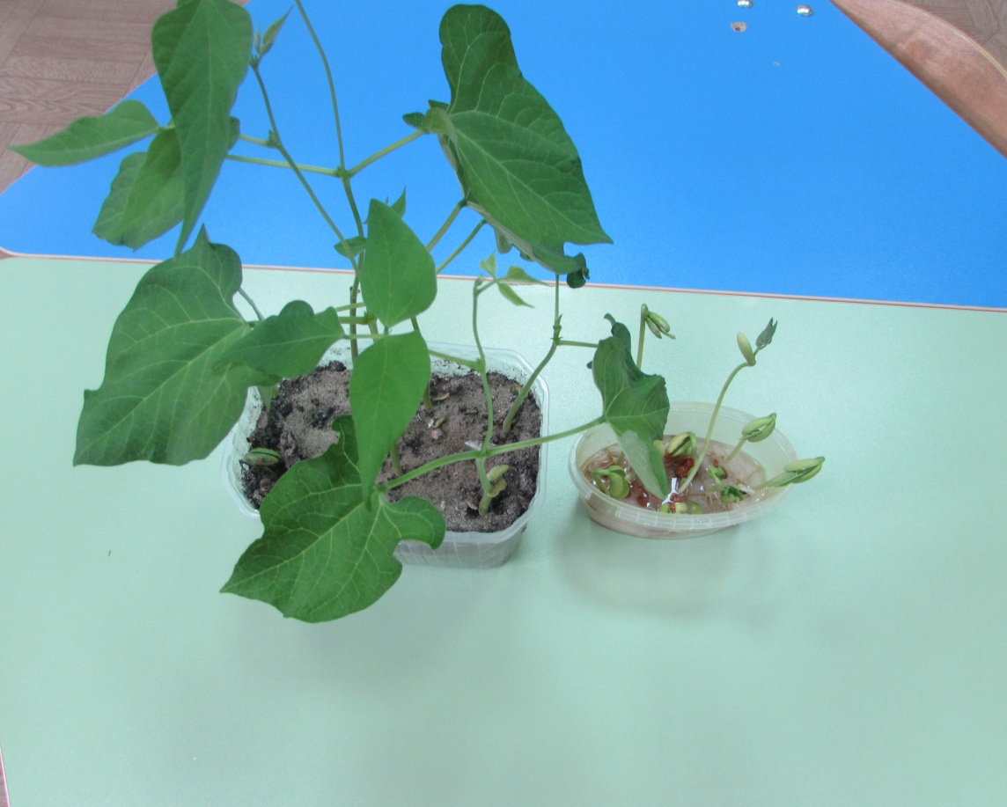
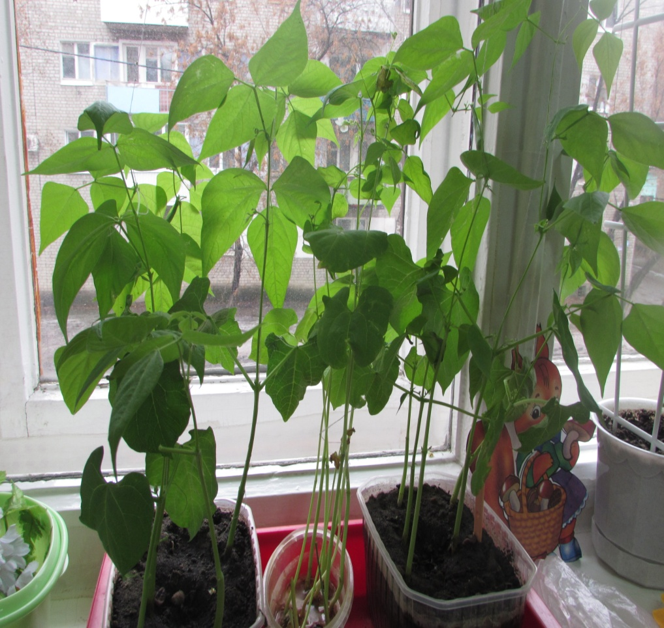
Эксперименты с фасолью

Slide 21
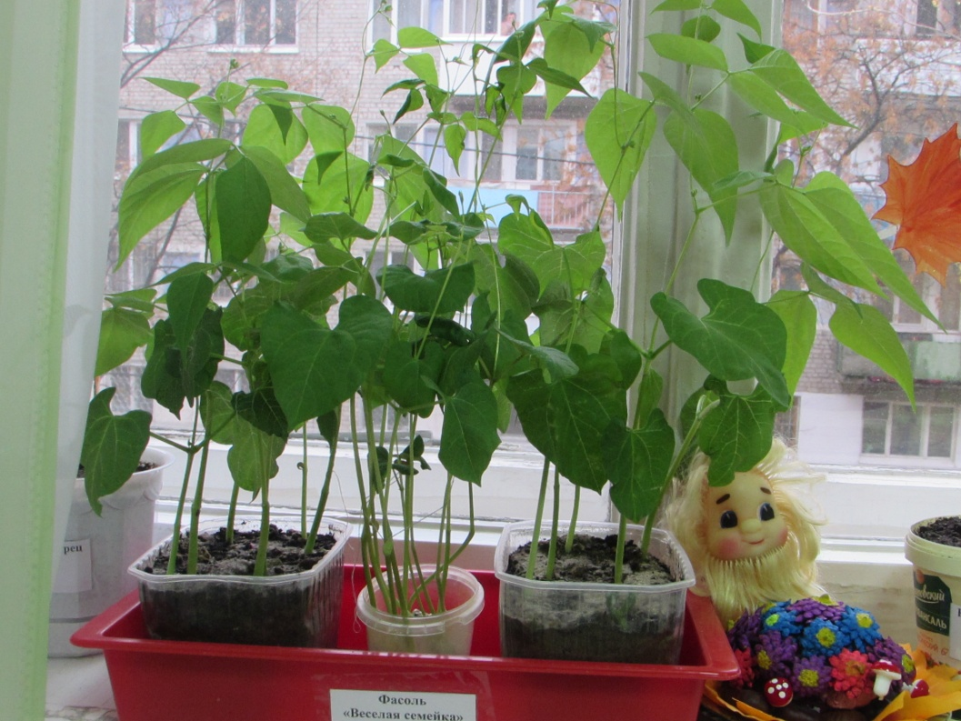
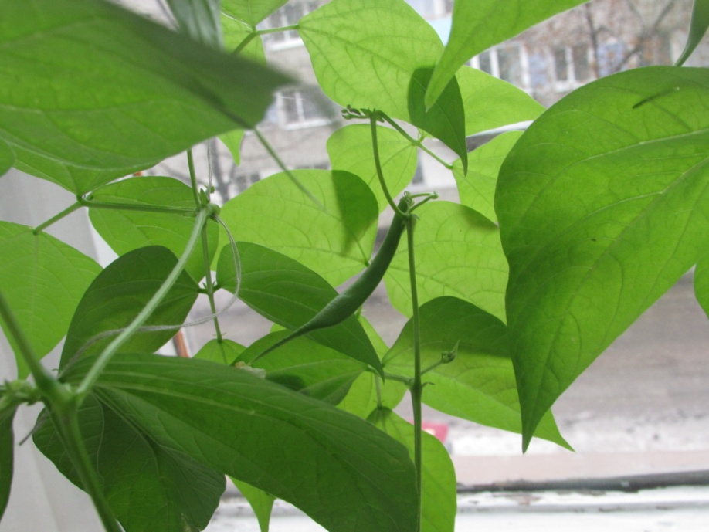
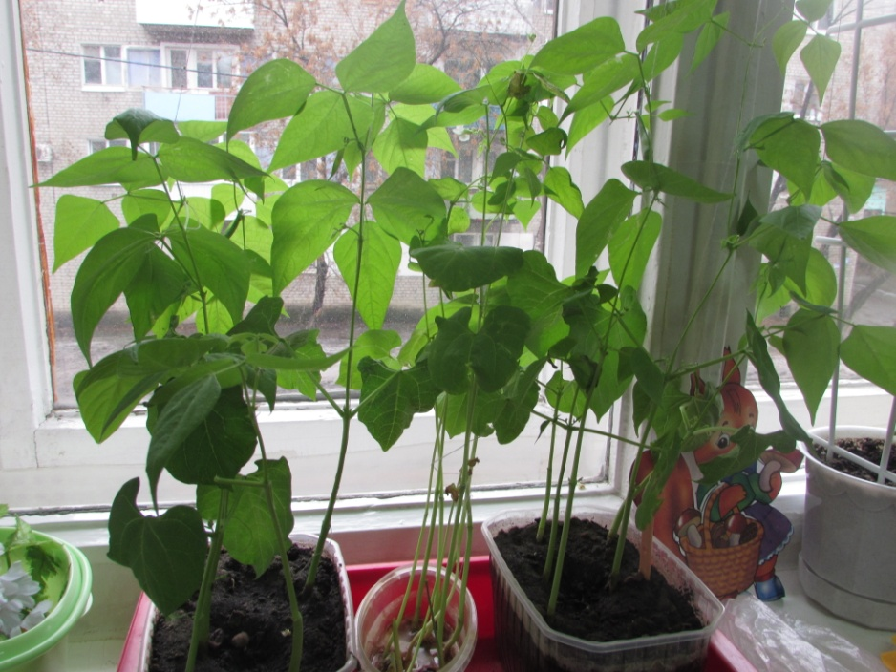
Собираем урожай фасоли

Slide 22
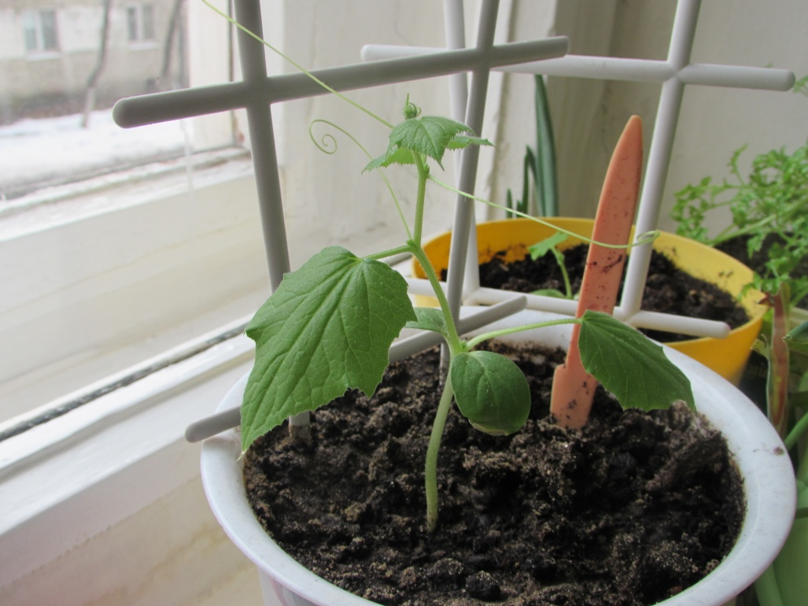
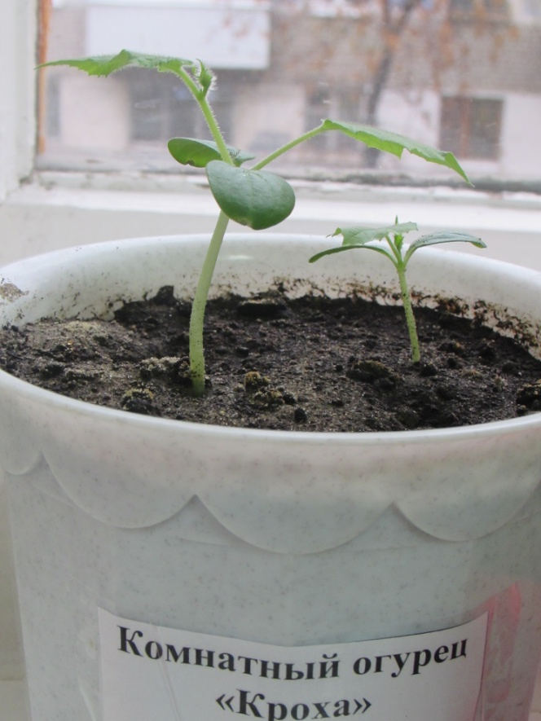
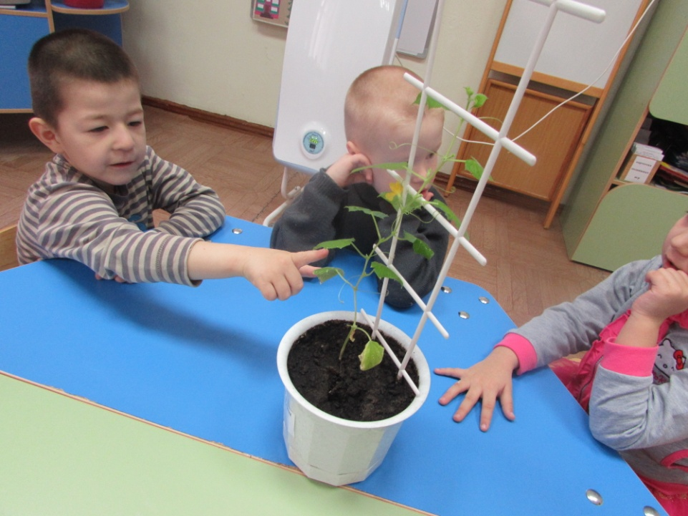
Комнатный огурец «Кроха»

Slide 23
Комнатный огурец «Кроха»

Slide 24
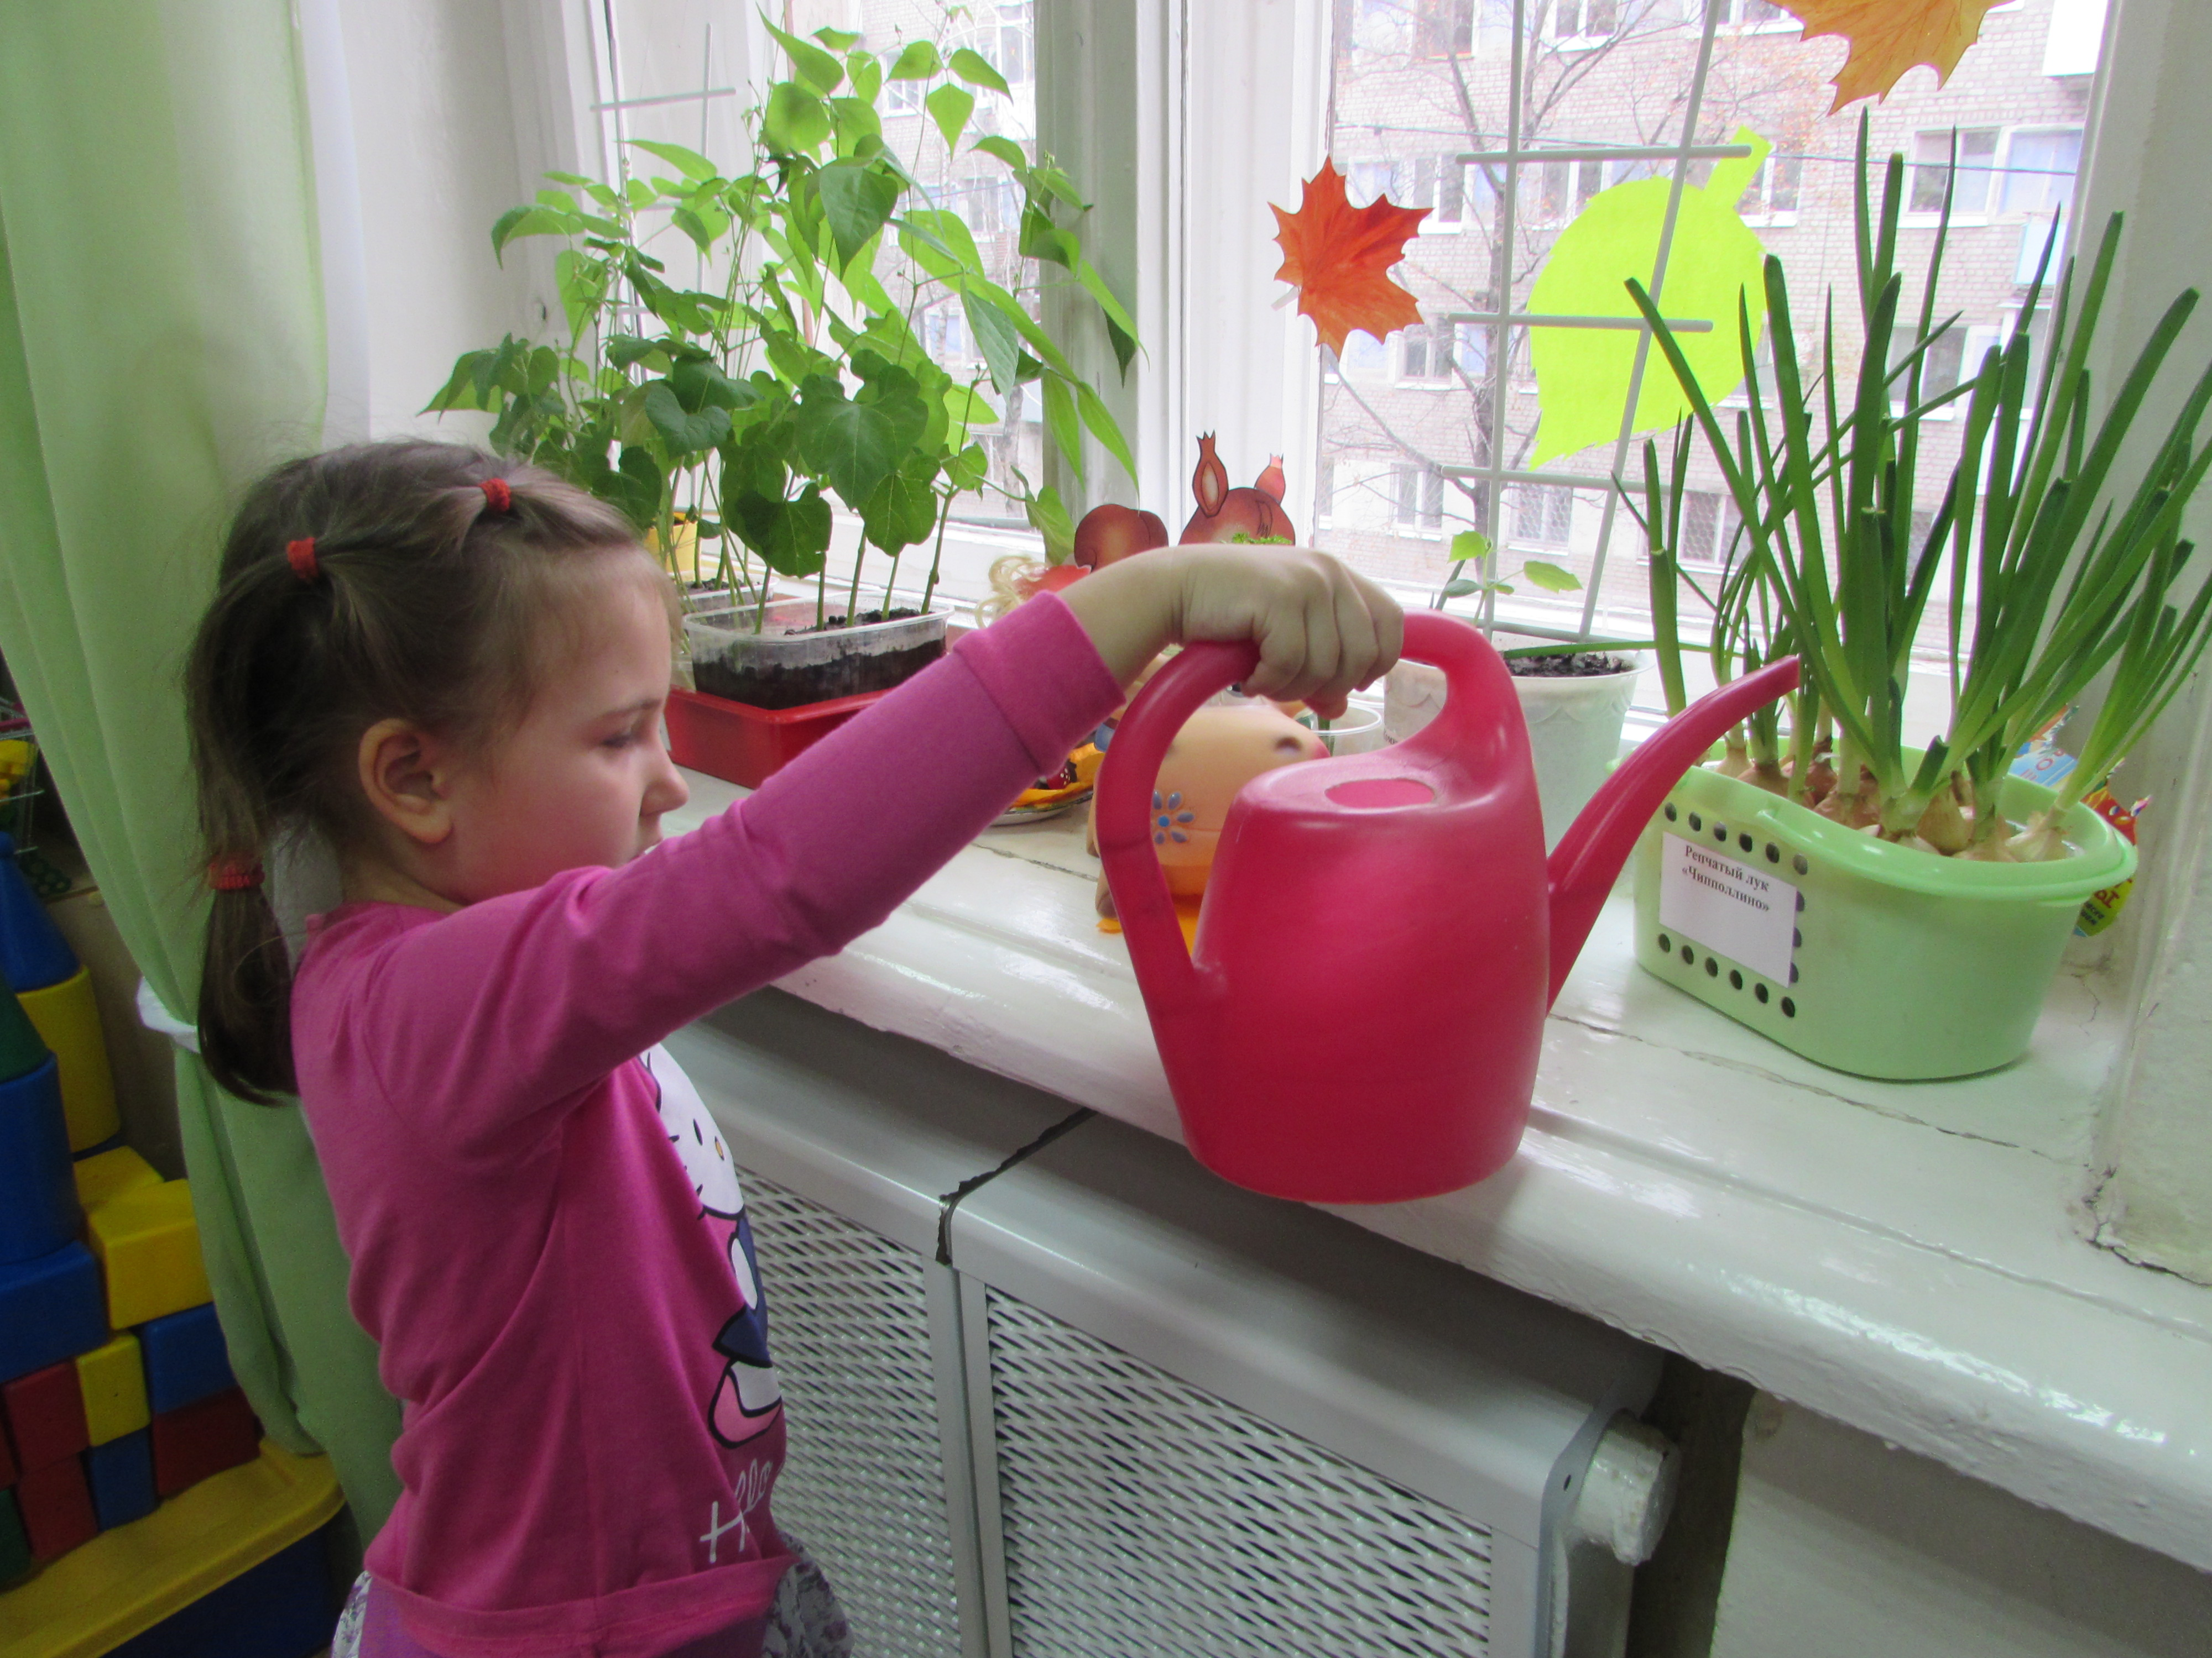
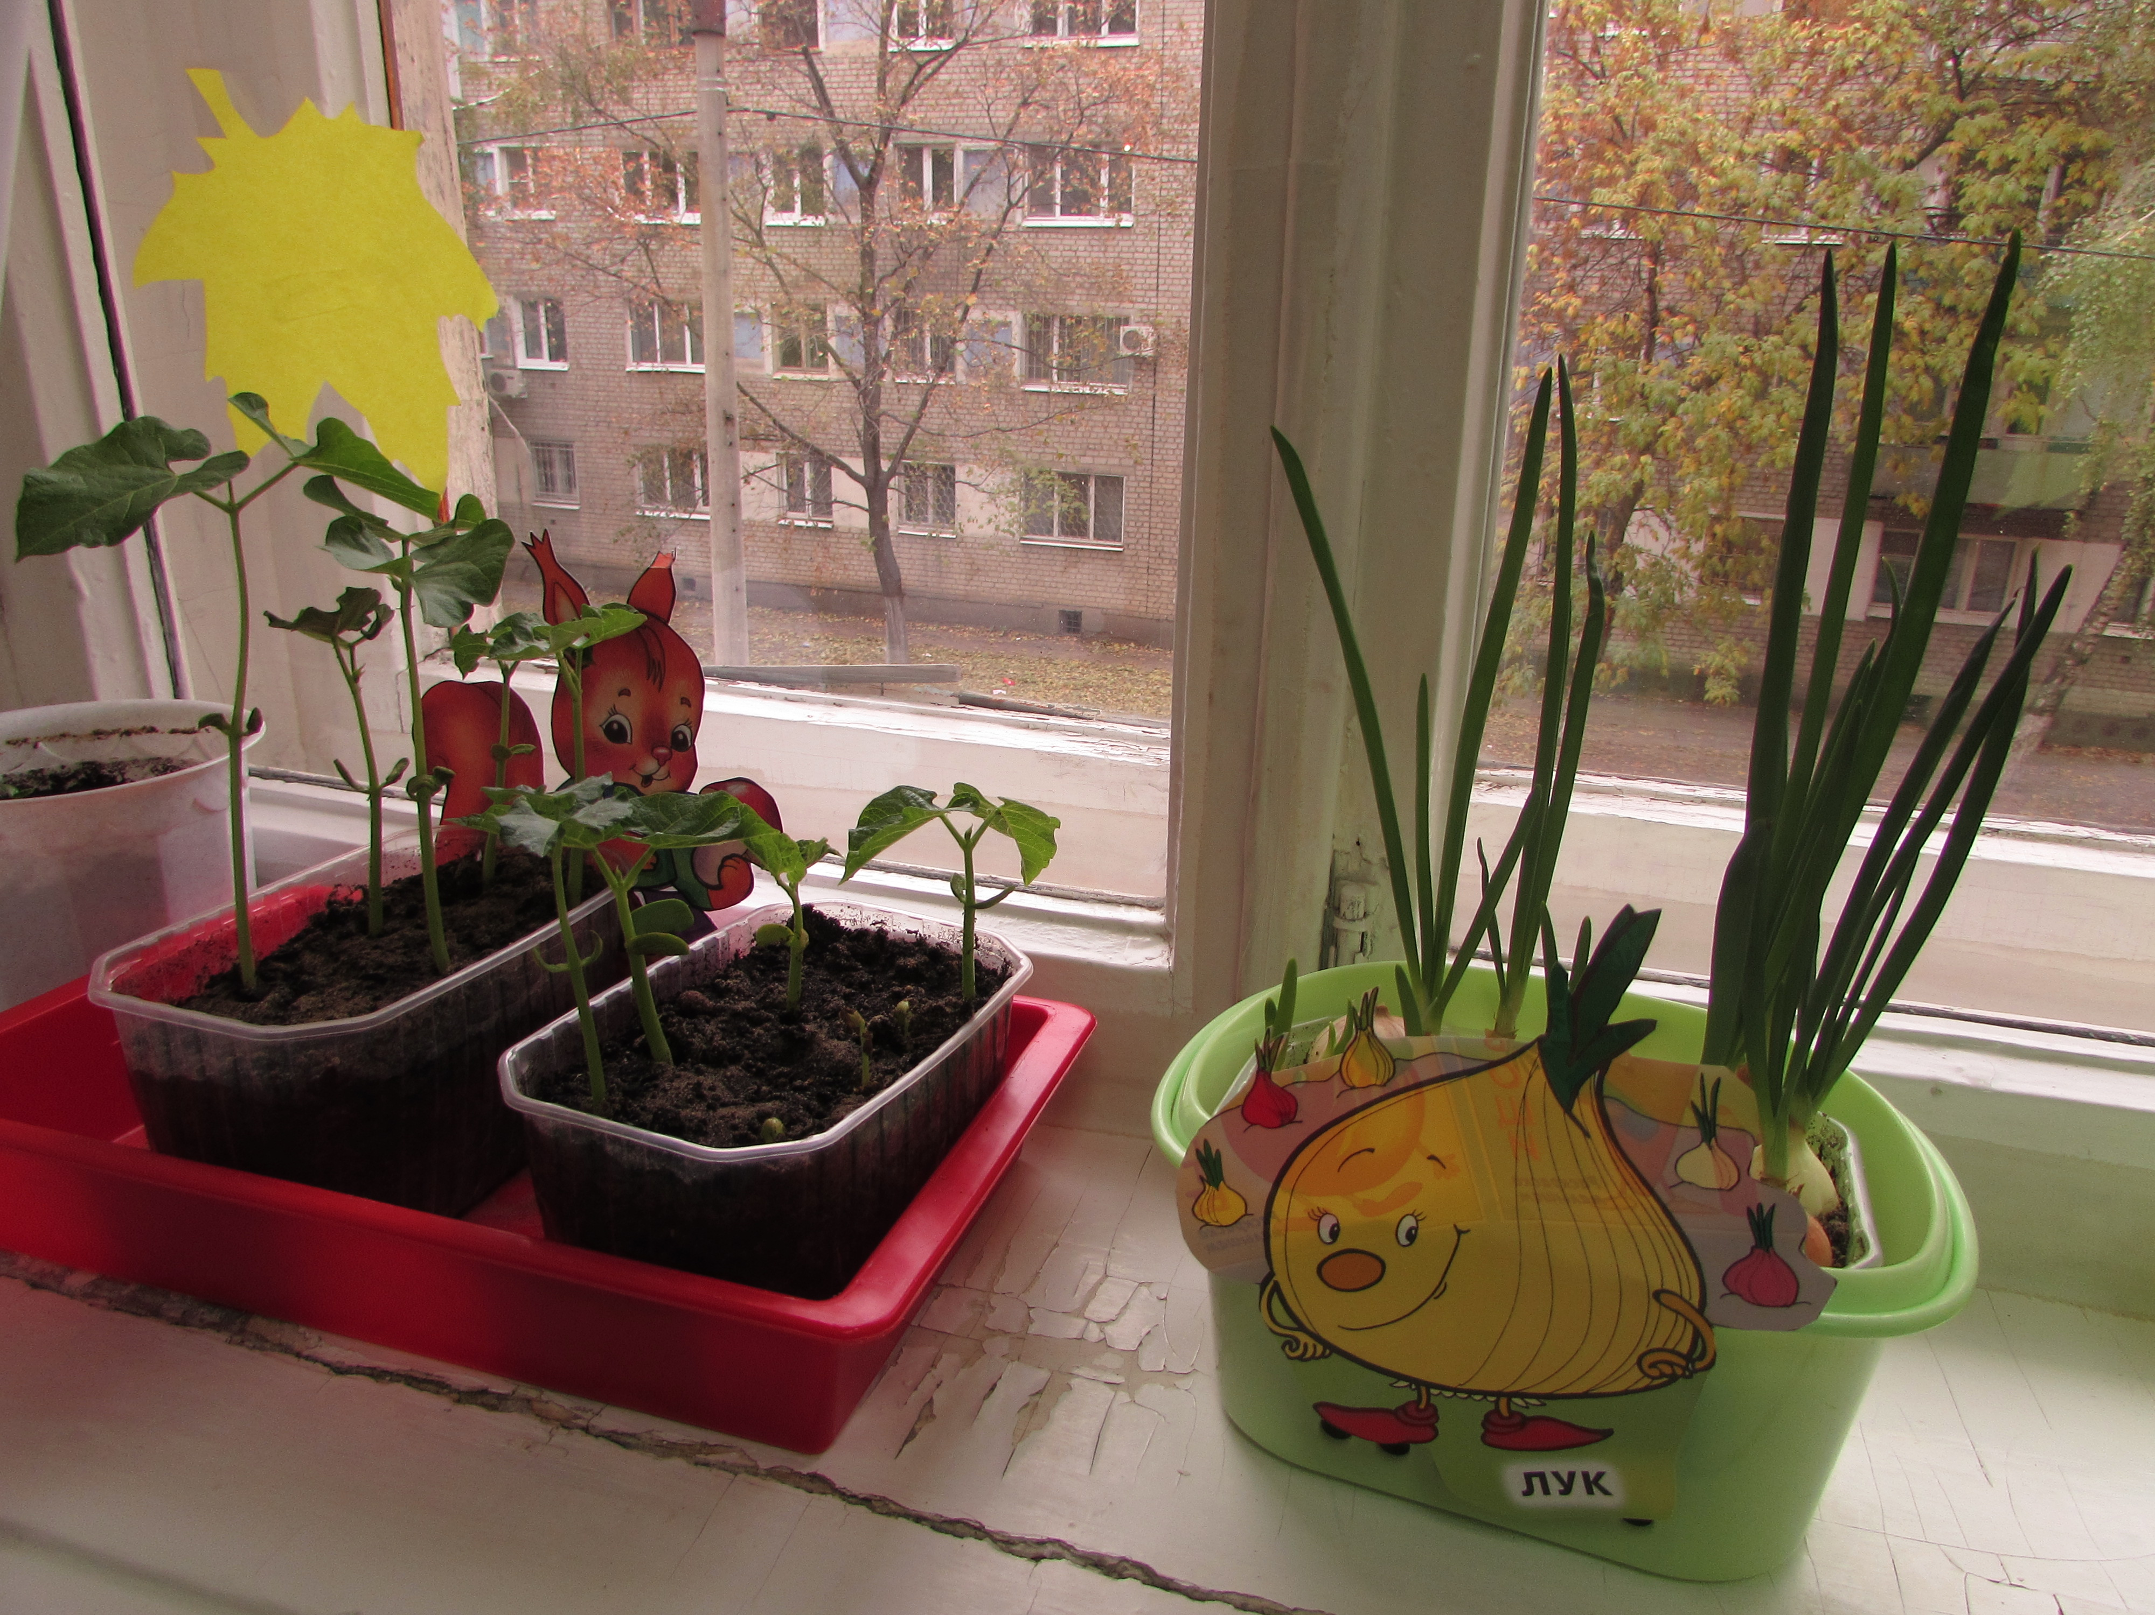
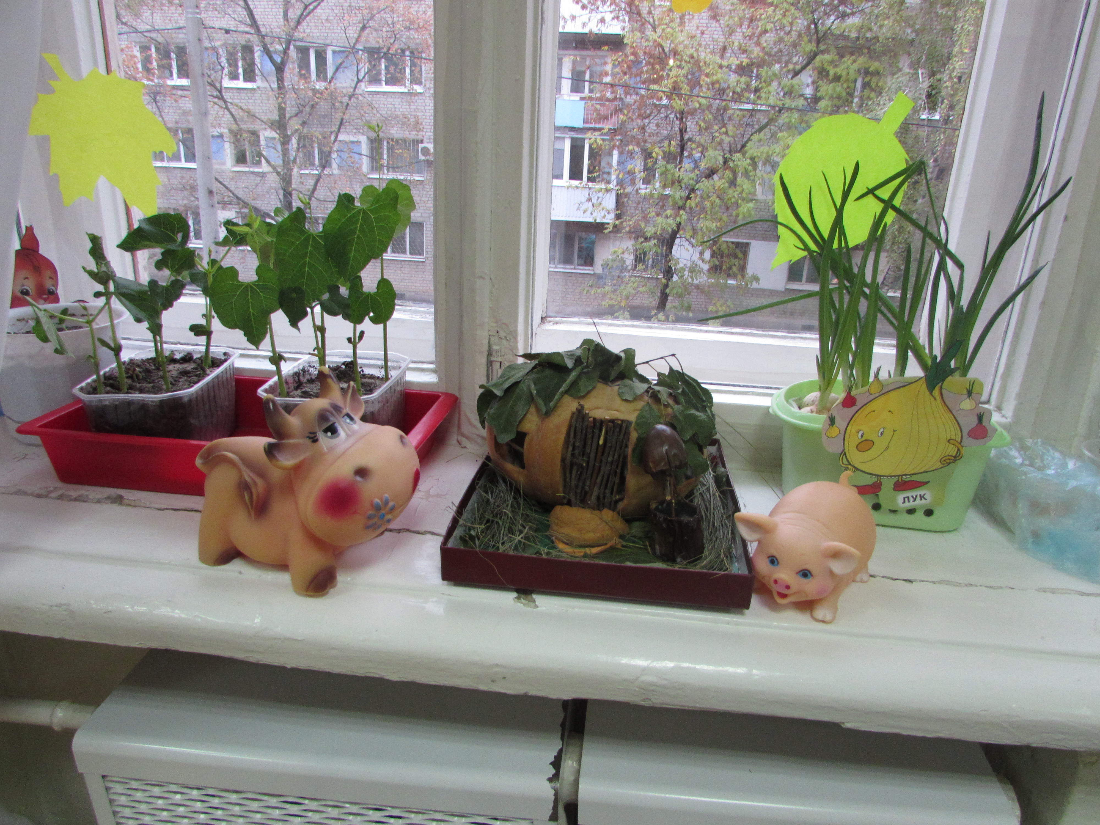
Вот какой огород у нас в группе растет!!!

